Slide 1

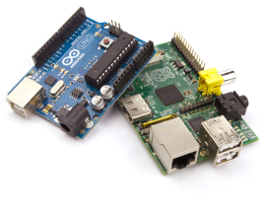
미니프로젝트
조해찬

Slide 2
목차
1. 프로젝트1 개요
2. 기능 구현 및 코드 간단 소개
3. 만들면서 느낀 생각
4. 프로젝트2 개요
5. 기능 구현 및 코드 간단 소개
6. 만들면서 느낀 생각
7. 느낀점
8. HTML, CSS

Slide 3
프로젝트1 개요
개발인원: 1명
개발 기간: 2023.06.14 ~ 2023.06.16
주요 기능: - 3색 LED 켜기 및 끄기 - 부저 음악 켜기 및 끄기 - 울트라소닉으로 사물과의 거리 측정(미구현)
개발 언어: Python
HTML
CSS JavaScript
간단 소개: 웹에서 버튼을 클릭하여 원격 제어가 가능

Slide 4
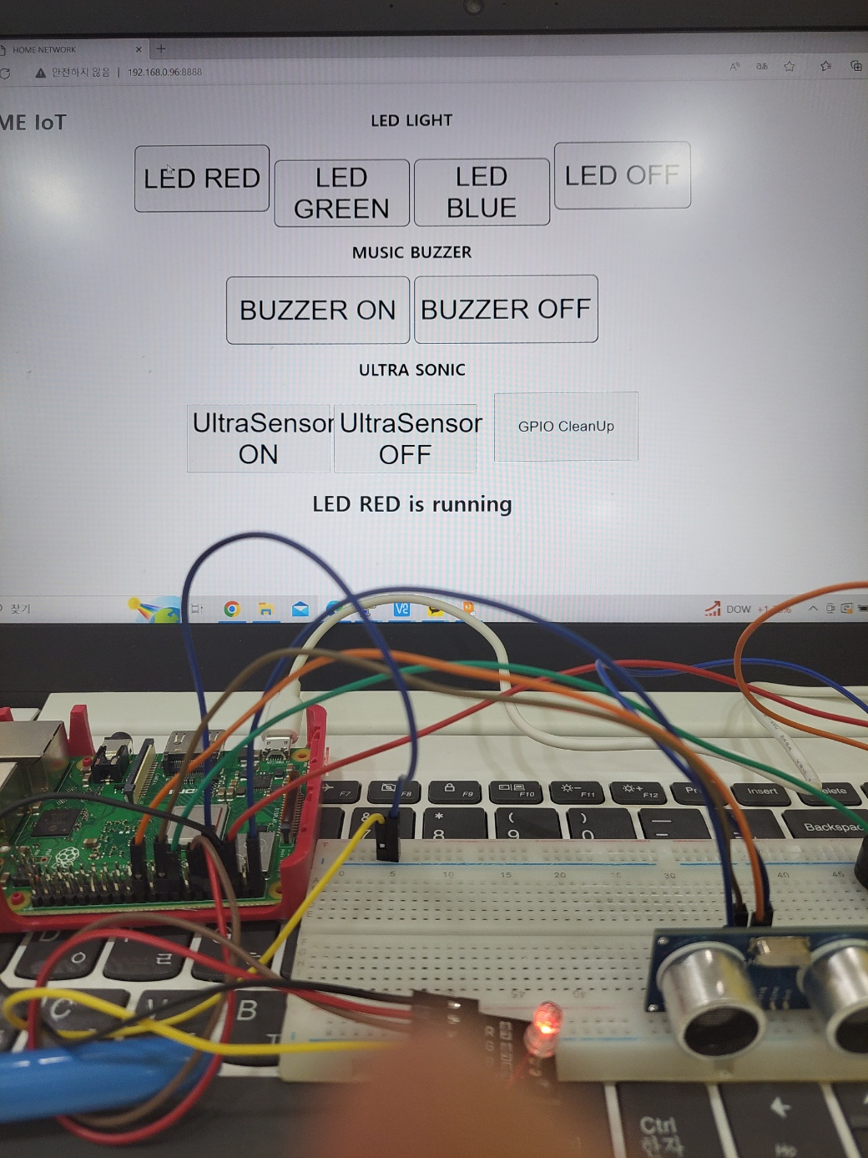
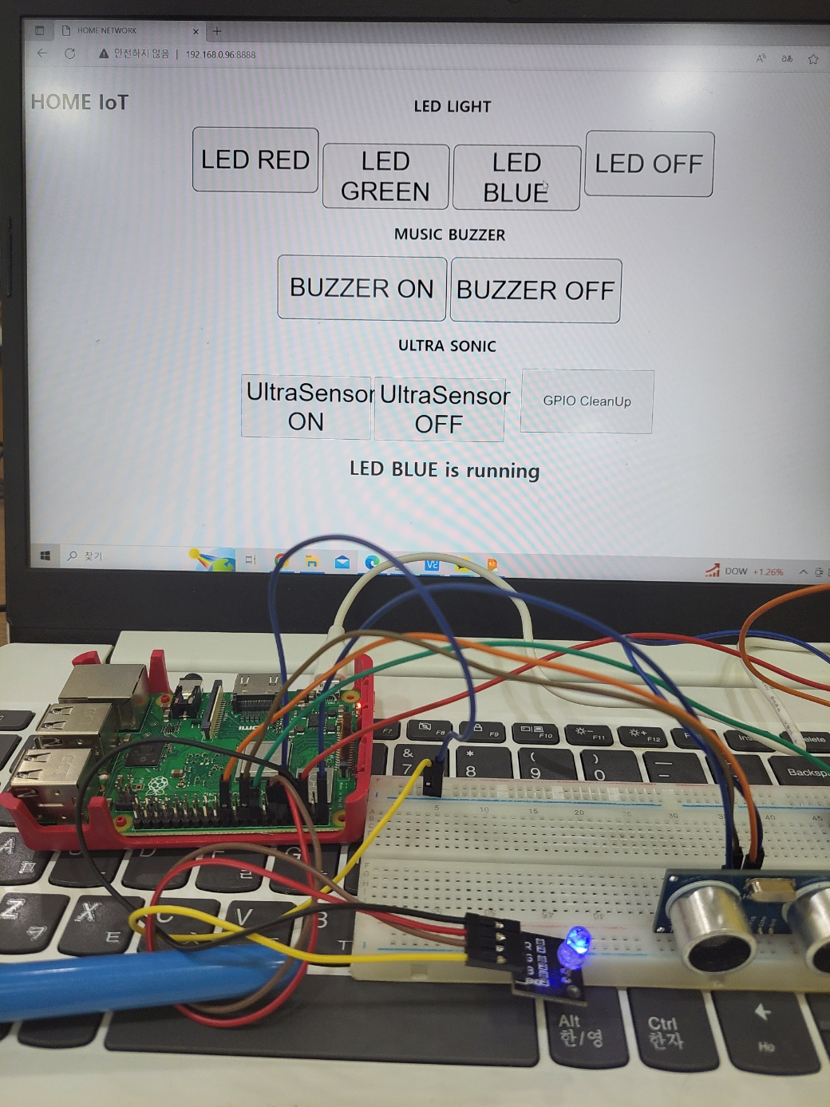
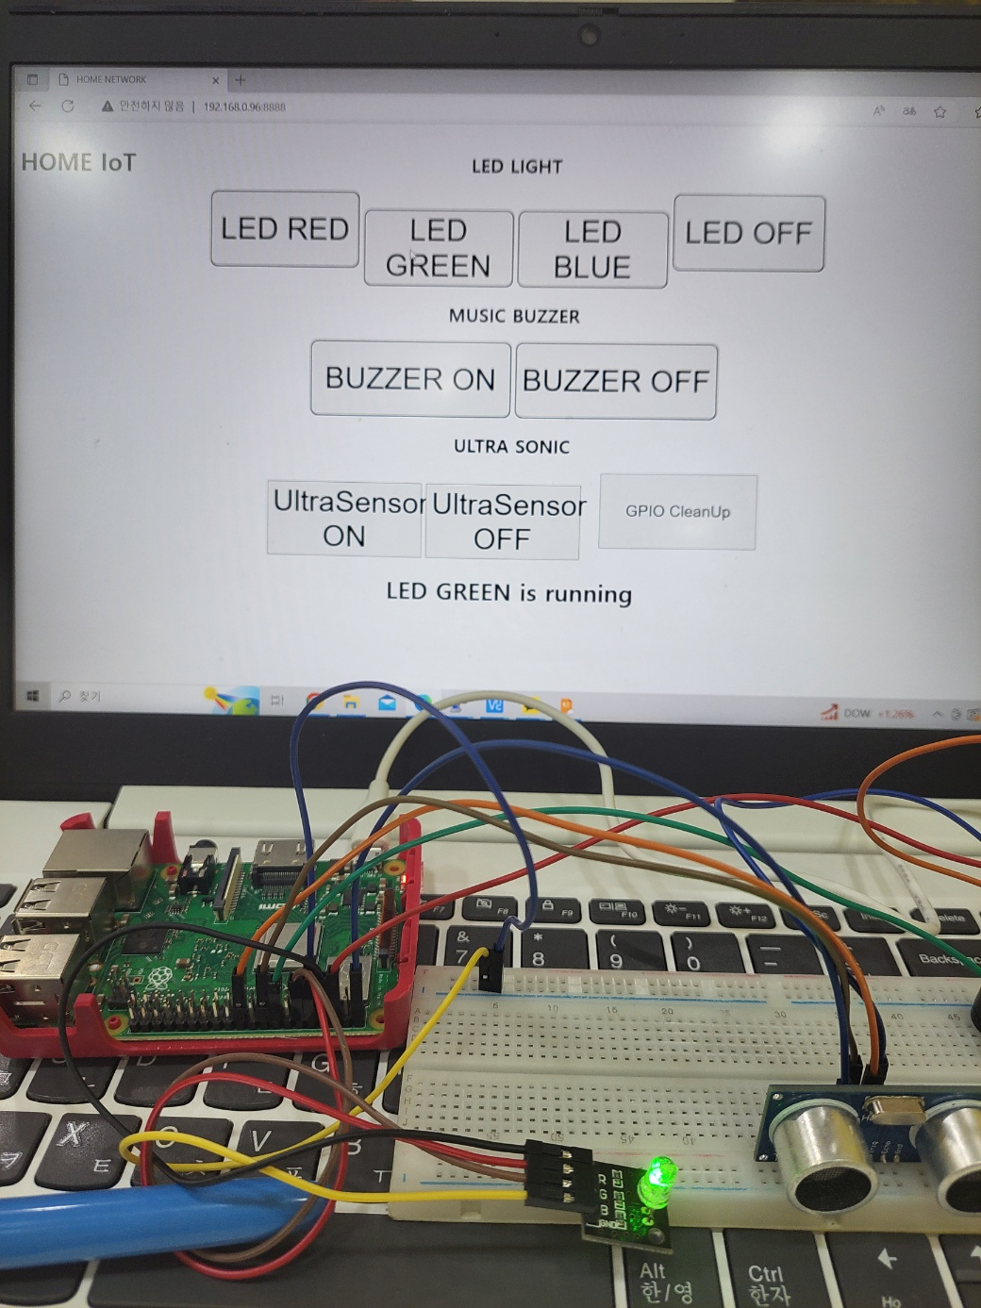
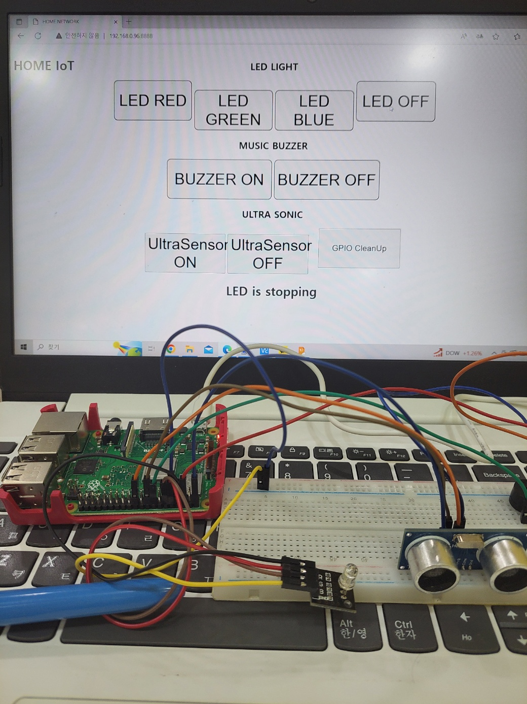
기능 구현: 3색 LED RED 켜기

Slide 5
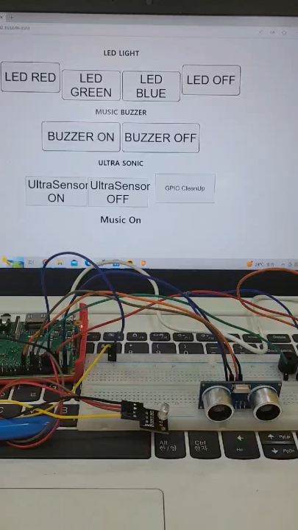
기능 구현: 부저 음악 켜기 및 끄기
영상

Slide 6
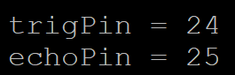
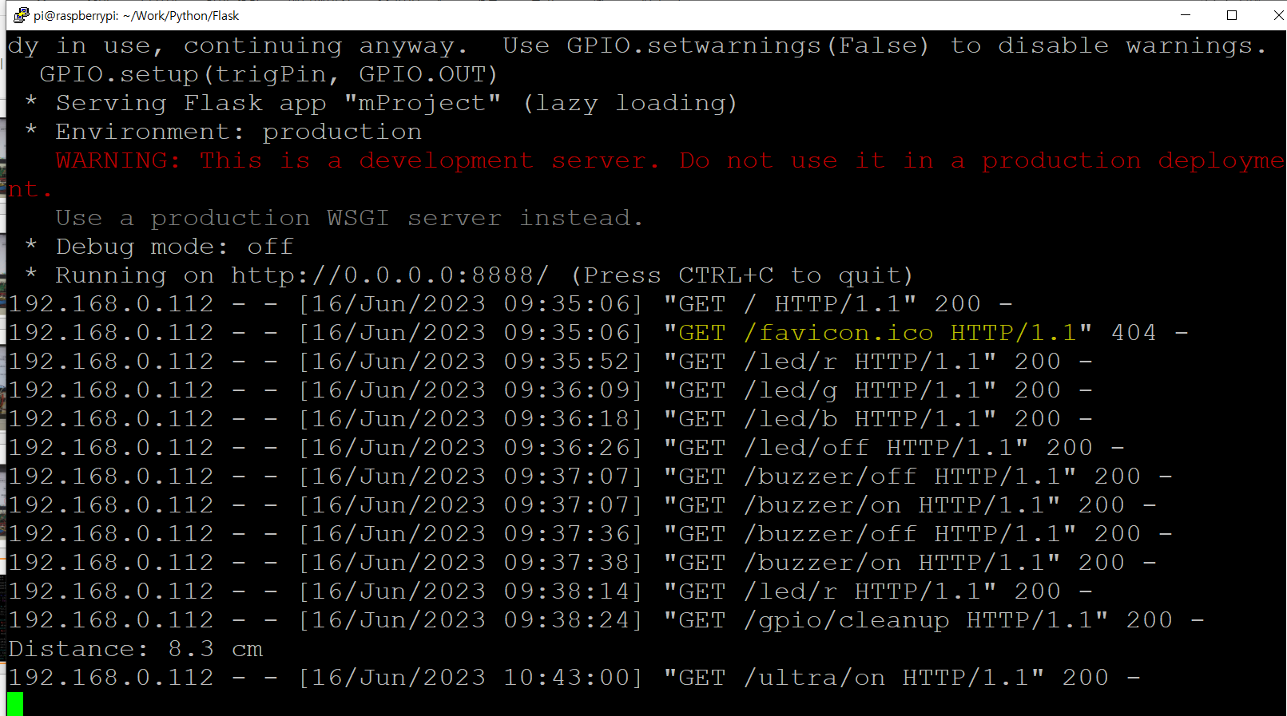
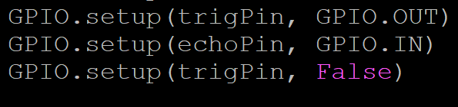
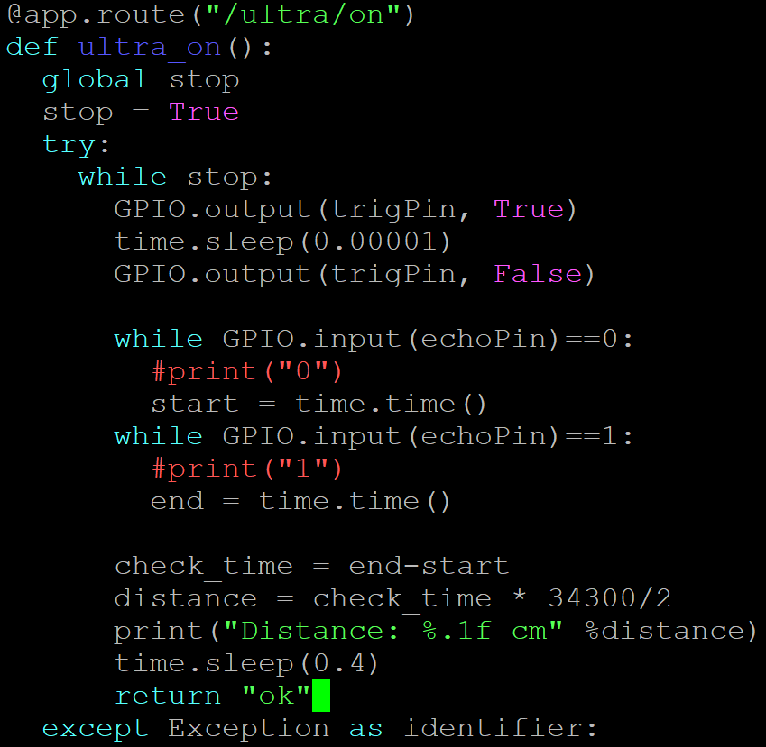

기능 미구현: ULTRA SONIC
계속 해서 Distance를 받아오고 싶었지만 html에 return “ok”를 보내는 순간 로직이 끝나서 받아올 수가 없음

Slide 7
프로젝트1 만들면서 느낀 생각
3색 LED는 결국 redPin, greenPin, bluePin 으로만 작동하기에 함수로 만들어서 코드를 줄일 수 있었다.
부저 음악 키는것과 끄는것은 배운것을 바탕으로 하였기에 별 무리가 없었다.
UltraSonic으로 계속해서 거리의 값을 받아오고 웹페이지 화면에 표현하고 싶었다. 하지만 파이썬 UltraSonic 코드에서 return “ok”를 html 코드로 던져버리면 while문이 끝나기 때문에 거리를 한 번 밖에 받아올 수가 없었다. 생각을 더 해야할 문제인 것 같다.
html과 css의 지식이 부족해서 원하는 디자인의 결과가 나오지 않았기에 공부의 필요성을 느꼈다.

Slide 8
프로젝트2 개요
개발인원: 1명
개발 기간: 2023.06.14 ~ 2023.06.16
주요 기능: - 3색 LED 켜기 및 끄기 - 부저 음악 켜기 및 끄기 - 울트라소닉으로 사물과의 거리 측정
개발 언어: Python
간단 소개: PyQt를 이용하여 버튼을 클릭하여 원격 제어가 가능

Slide 9
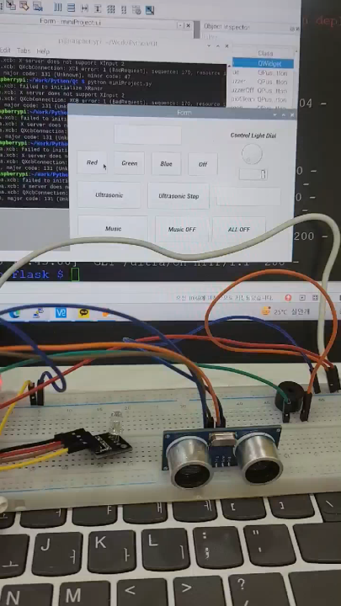
기능 구현: 3색 LED 켜기 및 끄기
영상
다이얼을 사용하여 led밝기를 표현
- 다이얼을 돌렸을 때 어떤 색의 led밝기가
달라져야 하는지 알아야함으로 변수
state를 선언
- Red 등의 색상 버튼을 클릭하면 다른
색의 LED는 꺼지게 하고싶음
- 버튼을 클릭 할 때마다 Red, Green, Blue
중 하나는 켜주고 나머지 두 개는 꺼야
하기에 3줄이 계속해서 사용됨
- 함수를 사용해서 코드를 줄이고
깔끔하게 함

Slide 10
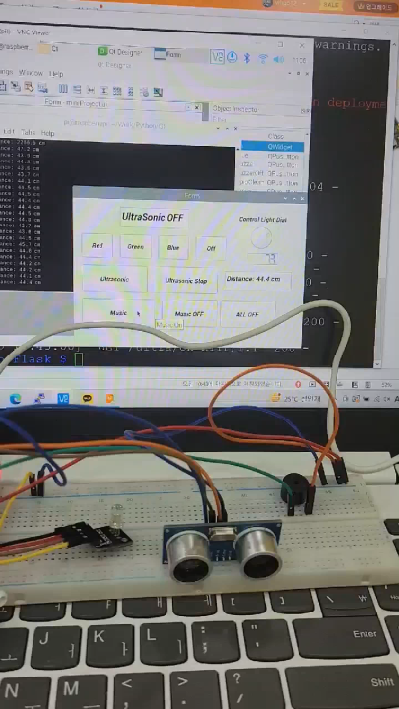
기능 구현: 부저 음악 켜기 및 끄기
영상
Music 버튼을 눌렀을 때 음악 켜기
- 버튼을 누르면 음악이 흘러나옴
- Music OFF 버튼을 누르면 음악이 꺼짐
- 음악이 나오는 로직을 for문을 사용했기 때문에 음악이 흘러 나오는 중에 Music OFF버튼을 누르면 탈출 가능해야 함
- QApplication.processEvents()를 사용하여 음악이 흘러나오는 중에 혹시라도 다음 버튼클릭 이벤트가 있다면 그 로직도 실행하게 함

Slide 11
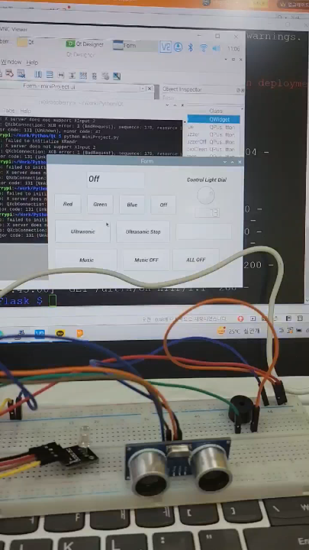
기능 구현: ULTRA SONIC
영상
UltraSonic 버튼을 눌렀을 때 거리 표현
- 버튼을 누르면 맞은편 물체와의 거리 표현
- UltraSonic Stop 버튼을 누르면 정지함
- 계속해서 거리를 나타내야 하기 때문에 while문을 사용했음 그래서 stop버튼을 눌렀을 때 탈출 로직을 생각해야 함
- 이것도 QApplication.processEvents()를 사용하여 다음 버튼클릭 이벤트가 있다면 그 로직도 실행하게 함

Slide 12
프로젝트2 만들면서 느낀 생각
3색 LED는 결국 redPin, greenPin, bluePin 으로만 작동하기에 함수로
만들어서 코드를 줄일 수 있었다.
UltraSonic과 Buzzer에서 QApplication.processEvents()를 사용하였는데 이 함수는 다음 이벤트가 있으면 그것도 실행시키는 것이기에 과부하가 올 수 있다. 가급적이면 사용하지 않는것이 좋겠다.
3. ALL OFF를 누르면 더이상 동작을 하지 않게 되는데 Red 버튼을
누르면 상태창에 Red 라고 나온다. 상태창에 ALL OFF가 계속 나오게
하는것이 보기 좋을것 같아 보완을 해야겠다.

Slide 13
전체적인 느낀점
평소에는 반복문을 사용할 때 변수 카운트를 만들어서 탈출하는 방법만 생각하였는데, 특정 버튼을 눌러서 그 값을 입력받아 탈출하는 로직을 구상하려고 하니 힘들었다. 혹시라도 QApplication.processEvents()와 같은 함수가 있을지 모르니 앞으로는 특정 언어를 사용하기 전에는 미리 예습을 하여 어떤 문법이 있는지 알고 들어가는것이 좋을것 같다고 생각한다.

Slide 14
감사드립니다 !

